Slide 1


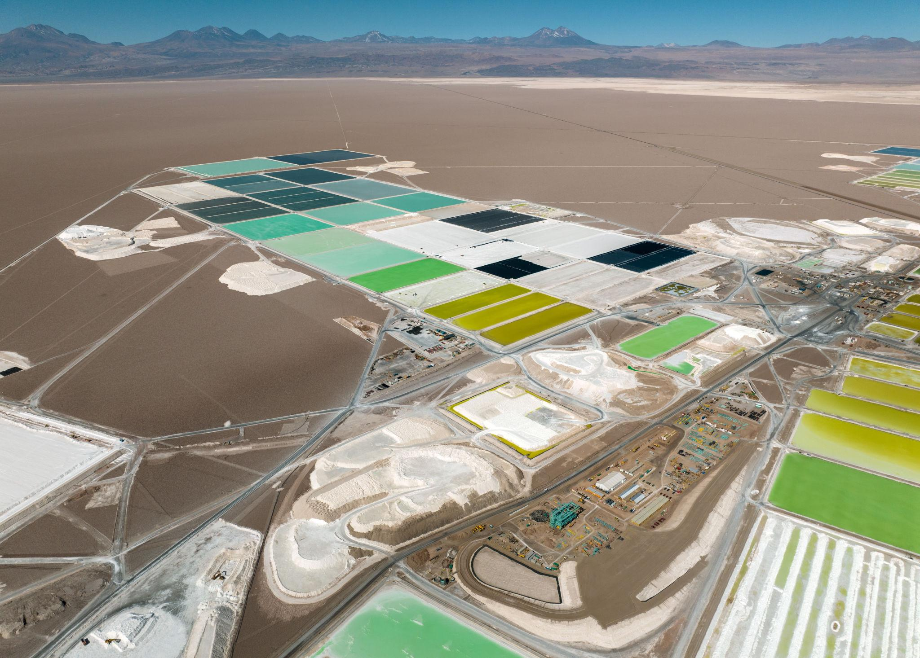
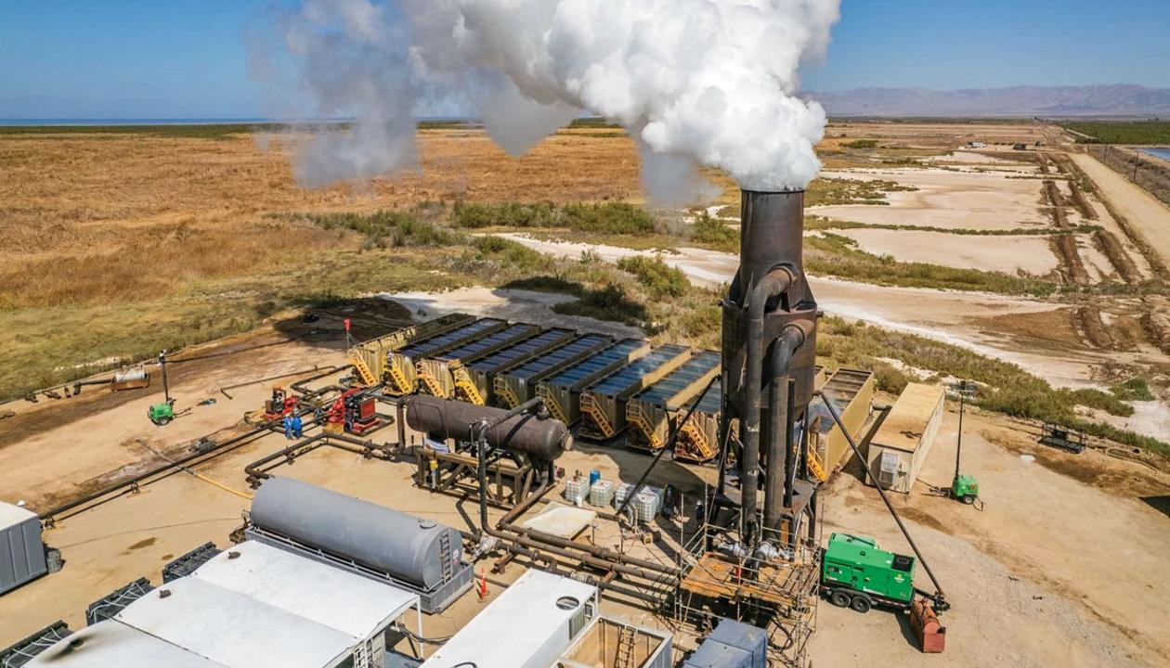
We promise tomorrow
Technology
[솔루션1-2] 직접 리튬 추출 (DLE, Direct Lithium Extraction)
현재 Li 재활용
COSOLUS DLE 기반 Li 재활용
NCM 스크랩
NCM or LFP 스크랩
침출
1
Li 추출
침출
불순물 제거
침출 후 재활용
불순물 제거
1
Mn 추출
Li 추출
1
1단계
Co 추출
1
2
4단계
추출 후 재활용
3
Ni 추출
4
역추출
증발 농축 기반
Li 회수 (3.12%)
기존 DLE (증발법)
Source: 한국광해광업공단(2024), 오세희 의원실 2025 국정감사 분석; John Moore/Getty Images, Chile Mines Lithium From Salt Flats of Atacama Desert (2022); Controlled Thermal Resources, via Chemical & Engineering News (2024)

